Slide 1

객체 지향 설계와 분석을 위한 UML 기초와 응용
[강의교안 이용 안내]
본 강의교안의 저작권은 한빛아카데미㈜에 있습니다.
이 자료는 강의 보조자료로 제공되는 것으로 무단으로 전제하거나 배포하는 것을 금합니다.

Slide 2
1장. UML의 이해

Slide 3
Contents
주요 내용
01 UML 용도와 특징
02 객체 지향 모델링
학습목표
UML의 개념과 특징을 이해한다.
객체 지향 개념과 특징을 이해한다.
모델링 방법을 이해한다.

Slide 4
01 UML의 용도와 특징
UML의 탄생과 특징
UML(Unified Modeling Language)
시스템 개발을 위한 시각적인 설계 표기 제공
객체 지향 시스템을 개발할 때 산출물을 명세화, 시각화, 문서화하는 데 사용
개발하는 시스템을 이해하기 쉬운 형태로 표현하여 분석가, 설계자, 의뢰인이 효율적으로 의사소통할 수 있게 해줌
➔ UML은 표준화된 통합 모델링 언어

Slide 5
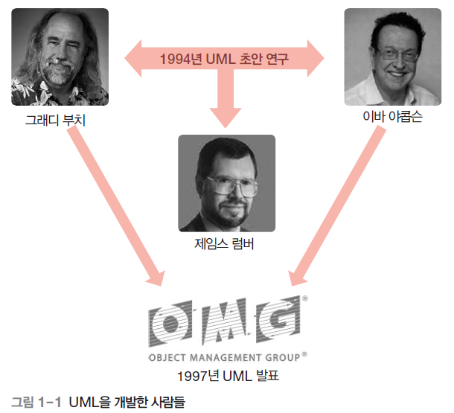
01 UML의 용도와 특징
UML의 탄생과 특징
그래디 부치Grady Booch, 제임스 럼버James Rumbaugh, 이바 야콥슨Ivar Jacobson이 UML 초안 연구
1997년 OMGObject Management Group, 객체 관리 그룹에서 여러 표기법을 통합하여 UML 발표

Slide 6
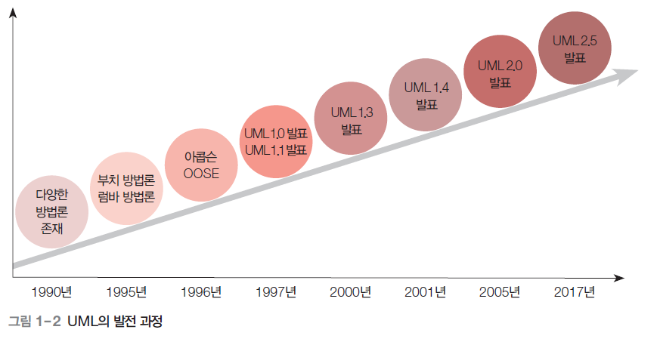
01 UML의 용도와 특징
UML의 탄생과 특징

Slide 7
01 UML의 용도와 특징
UML이 제공하는 표준화된 다이어그램
유스케이스 다이어그램Use-case Diagram
클래스 다이어그램Class Diagram
순차 다이어그램Sequence Diagram
통신 다이어그램Communication Diagram
활동 다이어그램Activity Diagram
상태 다이어그램State Diagram
컴포넌트 다이어그램Component Diagram
배치 다이어그램Deployment Diagram
패키지 다이어그램Package Diagram

Slide 8
01 UML의 용도와 특징
UML의 특징
UML은 시각화Visualization 언어다.
소프트웨어의 개념 모델을 시각적인 형태로 표현하며 명확히 정의된 표준화된 다이어그램을 제공
이를 이용해 오류 없는 원활한 의사소통 가능
UML은 명세화Specification 언어다.
소프트웨어 개발 과정인 분석, 설계 단계의 각 과정에서 필요한 모델을 정확하고 완전하게 명세화하여 만들 수 있음
명세화에서 각 다이어그램의 기호는 의미를 담고 있으며 추상적이지만 고유의 특성을 갖고 있음
UML은 구축Construction 언어다.
UML은 자바Java, C++, 비주얼 베이직Visual Basic, C# 같은 다양한 프로그래밍 언어로 표현가능
UML로 설계된 모델을 프로그램 코드로 자동 변환할 수 있으며, 이미 구축된 소스 코드를 UML로 역변환하여 분석하는 역공학Reverse Engineering도 가능
UML은 문서화Documentation 언어다.
UML은 StarUML, 투게더Together 등 케이스 툴CASE Tool을 이용하여 설계한 내용을 자동으로 문서화 가능

Slide 9
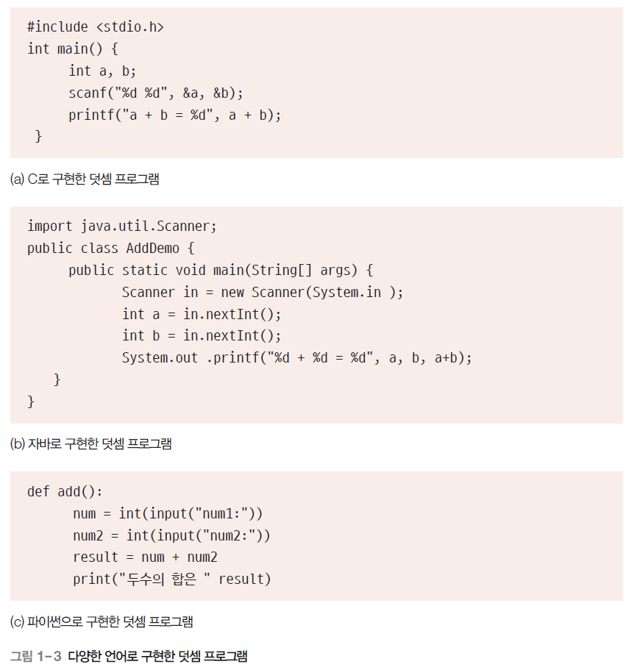
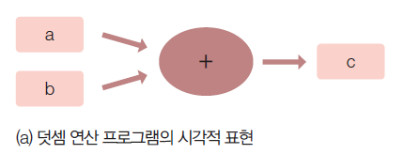
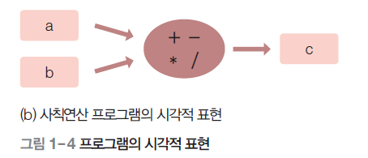
01 UML의 용도와 특징
UML과 모델링
개발하고자 하는 프로그램을 시각적으로 표현하는 것이며,
이때 의뢰자의 요구에 맞게 쉽게 수정해서
결과적으로 유지보수 기간을 줄여 생산성을 높일 수 있음

Slide 10
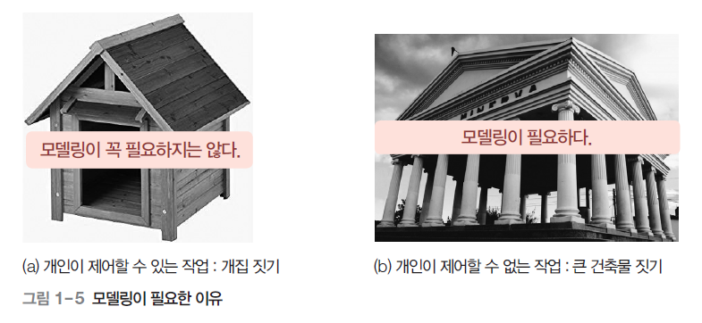
01 UML의 용도와 특징
모델링이 필요한 이유

Slide 11
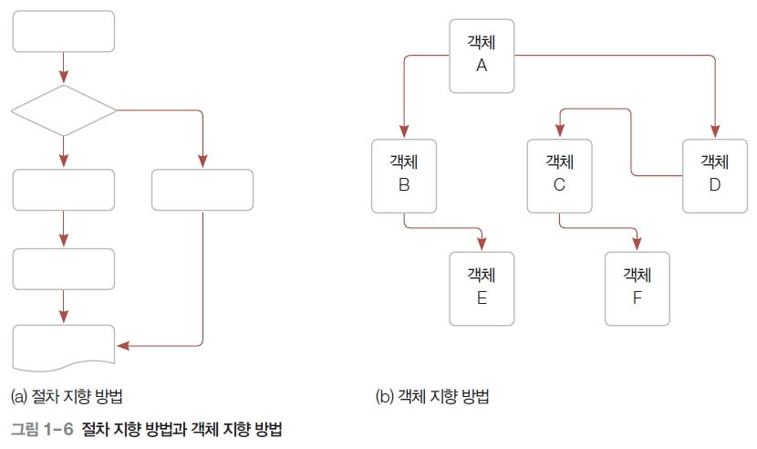
02 객체 지향 모델링
객체 지향의 개념
C++, 자바 등의 언어를 사용해 자료 구조를 중심으로 객체 를 설계한 다음 이들의 흐름을 설계하는 방식
객체Object,클래스Class,메시지Message를 기본요소로 함

Slide 12
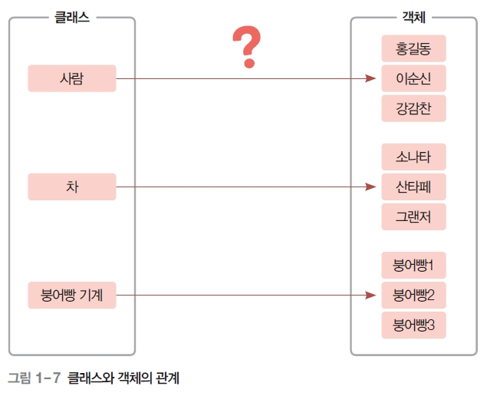
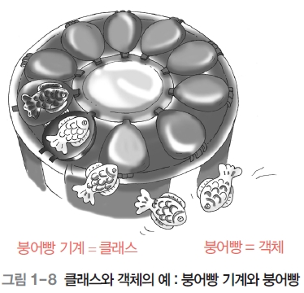
02 객체 지향 모델링
객체 지향의 개념
객체와 클래스
객체는 현실에 존재하는 모든 것 (구체적)
클래스는 개념적으로 객체를 생성 할 수 있는 틀 (개념적)
클래스는 그 자체만으로 사용 할 수 없음

Slide 13
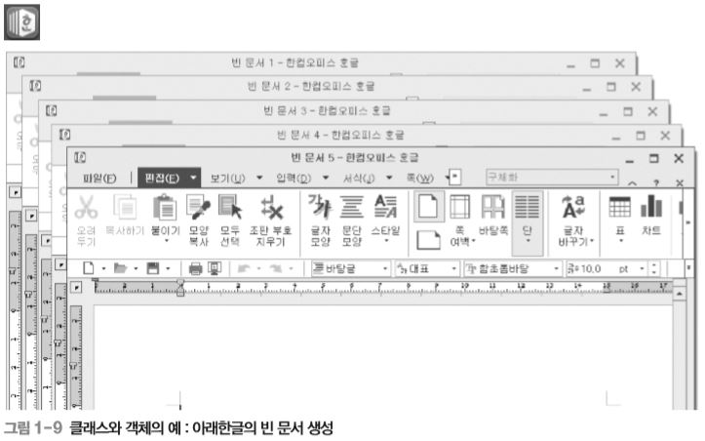
02 객체 지향 모델링
객체 지향의 개념
객체와 클래스
아래한글 실행 아이콘= 클래스, 빈 문서 1, 2, 3, 4, 5 등은 객체
실행 아이콘만으로는 문서 작성 불가

Slide 14
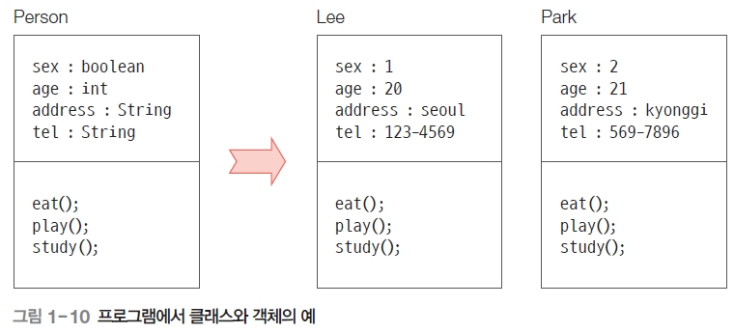
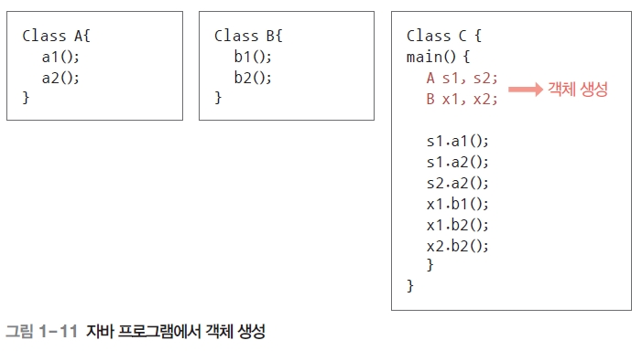
02 객체 지향 모델링
객체 지향의 개념
객체와 클래스

Slide 15
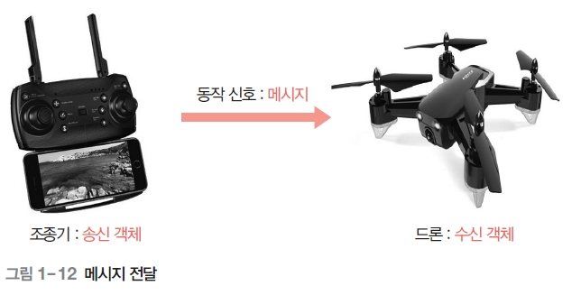
02 객체 지향 모델링
객체 지향의 개념
메시지
객체 간의 상호작용 수단
한 객체가 다른 객체에 특정 작업을 요청하는 신호
메시지를 보내는 객체는 송신 객체Sender
메시지를 받아서 동작을 수행하는 객체는 수신 객체Receiver

Slide 16
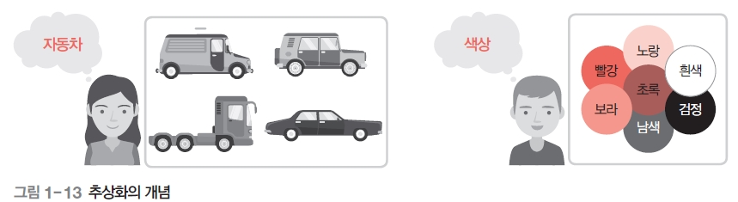
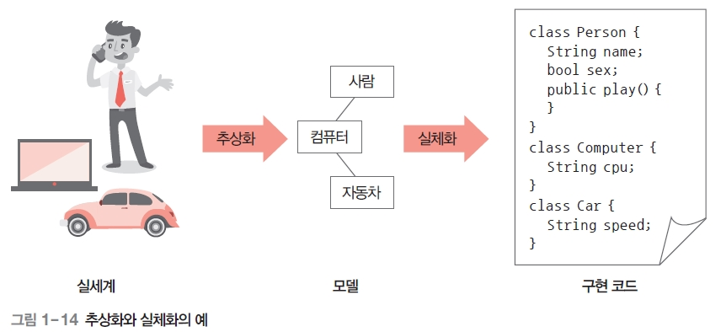
02 객체 지향 모델링
객체 지향의 특징
추상화
특정 측면을 강조하여 나타내는 것
객체 지향에서는 클래스를 이용하여 실세계에 대응하는 추상 모델을 만듬
실체화 : 추상화한 모델링을 프로그램으로 구현

Slide 17
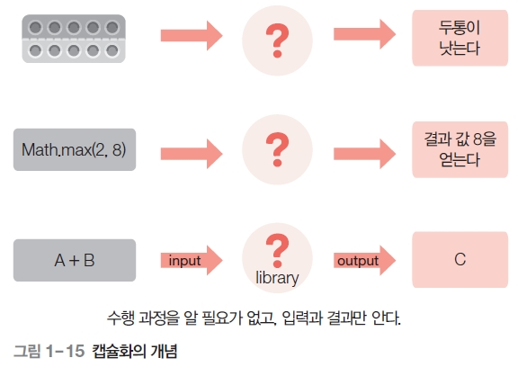
02 객체 지향 모델링
객체 지향의 특징
캡슐화
데이터와 처리담당 오퍼레이션이 한 틀 안에서 결합되어 객체라는 단위로 묶여 사용되는 것
캡슐화를 통해 정보 은닉Information Hiding 가능
보다 높은 독립성, 유지보수성, 향상된 이식성 제공

Slide 18
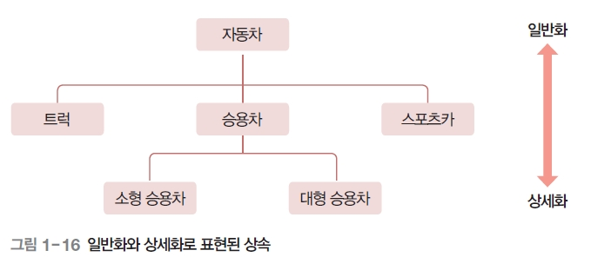
02 객체 지향 모델링
객체 지향의 특징
상속
프로그램을 쉽게 확장할 수 있도록 도와주는 수단
상속은 객체 지향 패러다임에서만 구현가능
상속은 정보를 공개하고 재사용하는 개념
상세화 : 상위 클래스의 속성을 상속받아 하위 클래스에서 실체화 하는 관계
일반화 : 하위 클래스의 공통 특성을 추상화 하여 상위 클래스로 정의하는 것

Slide 19
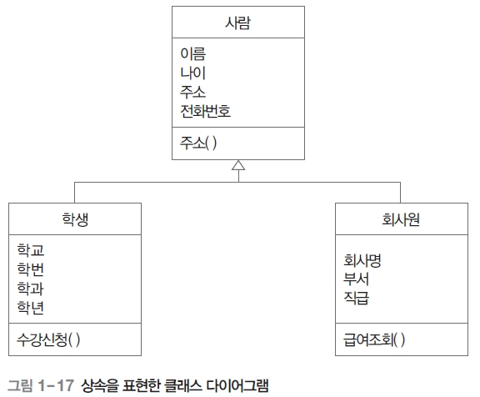
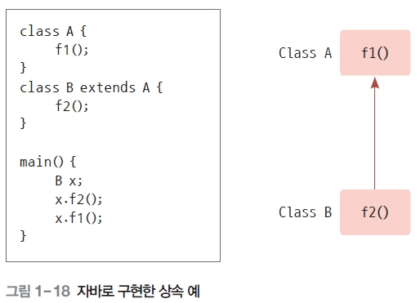
02 객체 지향 모델링
객체 지향의 특징
상속
자바로 상속을 표현할 때는 [그림 1-18]과 같이 extends 키워드 사용

Slide 20
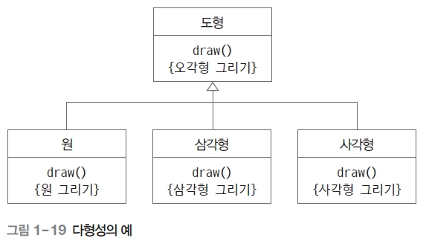
02 객체 지향 모델링
객체 지향의 특징
다형성
여러 클래스에 같은 이름의 함수가 존재하지만 동작은 다르게 수행하는 것
하위 클래스에서는 그들만의 고유한 속성과 오퍼레이션 재정의 필요
객체 지향 언어에서 메서드 오버라이딩Method Overriding 방식으로 구현

Slide 21
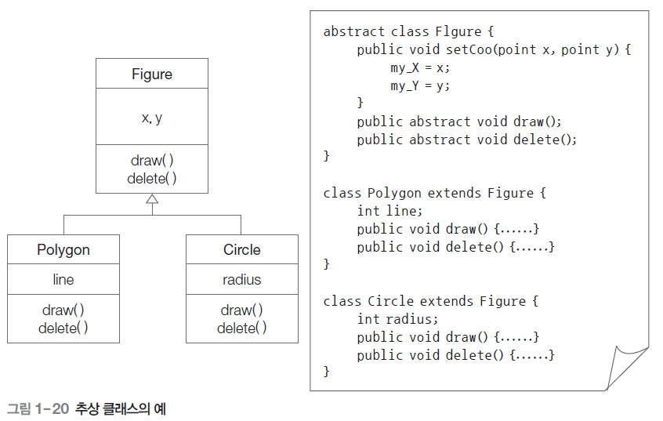
02 객체 지향 모델링
추상 클래스와 인터페이스
추상 클래스
추상 클래스에는 클래스의 명칭과 메서드는 있으나 메서드의 처리 내용은 없음
따라서 상속을 통해서 메서드가 구현Implementation
추상 클래스는 추상 메서드 외에 일반적인 속성과 메서드를 가질 수 있음
메서드의 다형성을 지원

Slide 22
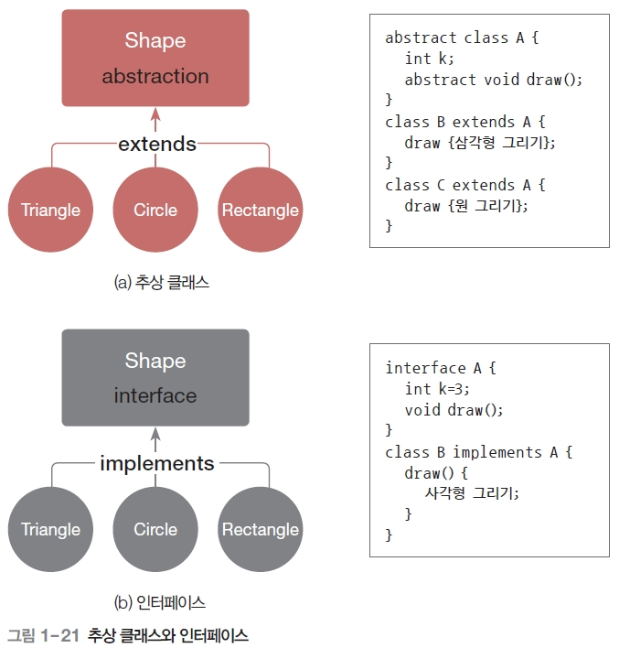
02 객체 지향 모델링
추상 클래스와 인터페이스
인터페이스
상수와 추상 메서드만 가짐
여러 개의 인터페이스로부터 상속받을 수 있기 때문에 다중 상속의 기능을 제공
추상 클래스와 달리 속성을 가질 수 없으며, 메서드의 구현도 정의할 수 없음

Slide 23
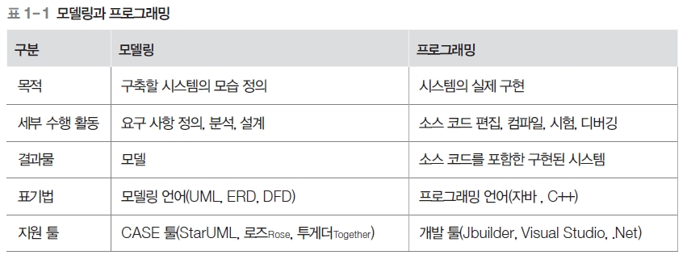
02 객체 지향 모델링
모델링 개념
모델링
시스템을 구축할 때 개발자가 고민하고 결정하는 모든 활동
구현 단계 이전의 요구 사항 정의, 분석, 설계에서 수행하는 활동
모델 : 모델링의 결과물
CASE 툴: 모델링을 전문적으로 지원하는 툴
Ex) StarUML, 로즈Rose, 투게더Together 등

Slide 24
02 객체 지향 모델링
모델링 방법
부치 방법론Booch Method
설계 중심의 방법론으로 시스템을 몇 개의 뷰View로 분석할 수 있다고 보고 뷰를 모델 다이어그램으로 표현
거시적 개발 프로세스와 미시적 개발 프로세스를 모두 포함하고 단계적 접근과 자동화 툴 지원
객체 지향 방법론에 대한 광범위한 이론적 배경을 제시하여 더 넓게 바라볼 수 있는 안목을 제공
야콥슨의 OOSE Object-Oriented Software Engineering
유스케이스를 강조한 방법론
유스케이스는 외부 행위자와 상호작용하는 시스템의 요구 사항을 정의하고, 이렇게 정의된 유스케이스는 개발, 테스트, 검증 단계에서 사용됨
방법론이 복잡하여 초보자에게는 어렵지만, 큰 규모의 시스템을 개발하는 데 효율적

Slide 25
02 객체 지향 모델링
모델링 방법
럼바의 OMT Object-Modeling Technique
하나의 시스템을 기술하기 위하여 객체 모델Object Model, 동적 모델Dynamic Model, 기능 모델Functional Model 의 세 가지 모델을 사용
시스템 분석에서 이 세 가지 모델을 이용하여 시스템이 요구하는 객체를 기술
객체 모델은 시스템에서 필요한 모델을 찾아내고 객체의 속성과 객체 간의 관계를 규명
동적 모델은 객체 모델에서 나타난 객체들의 행위와 상태를 포함하는 생명주기를 나타냄
기능 모델은 각 객체의 변화로 인해 다른 상태로 전이가 되었을 때 수행되는 동작들을 기술.
UML
부치 방법론과 OOSE, OMT를 하나로 합한 방법론
분산 객체Distributed Objects의 표준이 되었고, OMG에서 CORBA Common Object Request Broker Architecture의 표준 분석 설계 방법론으로 채택

